Slide 1
LLVM
김태현

Slide 2
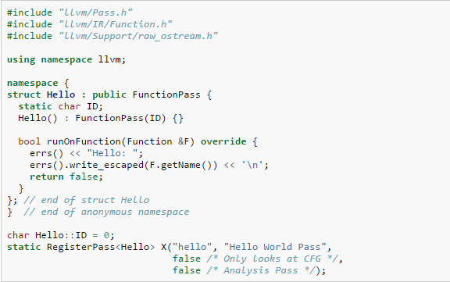
목적
대상에 코드를 삽입
LLVM Pass
LLVM Pass simple example : hello pass

Slide 3
instrument 과정
PASS
(LLVM)
target
(.c / .cpp)
clang
.bc
output
(.bc)
llc
output
(.s)
gcc
exefile
(.navtive)

Slide 4
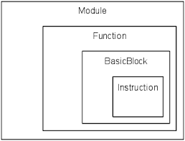
LLVM 구성
∙Module : LLVM programs are composed of Module‘s, each of which is a translation unit of the input programs.
∙Function : LLVM function declarations consist of the “declare” keyword.
ex) a return type
∙BasicBlock : A basic block represents a single entry, single exit section of code.
∙instruction : The LLVM instruction set consists of several different classifications of instructions.
ex) terminator instructions, binary instructions, bitwise binary
global

Slide 5
star pass
목적 : printf 삽입
과정
hello pass 예제를 변형시켜 새로운 패스를 생성
module pass 사용
insert할 함수 생성 후 target에 삽입

Slide 6
사용된 함수
∙ virtual bool doInitialization(Module &)
- Virtual method overridden by subclasses to do any necessary initialization before any pass is run.
∙ virtual bool runOnModule(Module &)
- Virtual method overridden by subclasses to process the module
being operated on.
∙ Constant * getOrInsertFunction( StringRef Name, Function Type *T)
- If type *T and type of module are equal, return function. If not, add function and return.
∙static CallInst * Create (Value *F, const Twine &NameStr=“”, Instruction *InsertBefore=nullptr)

Slide 7
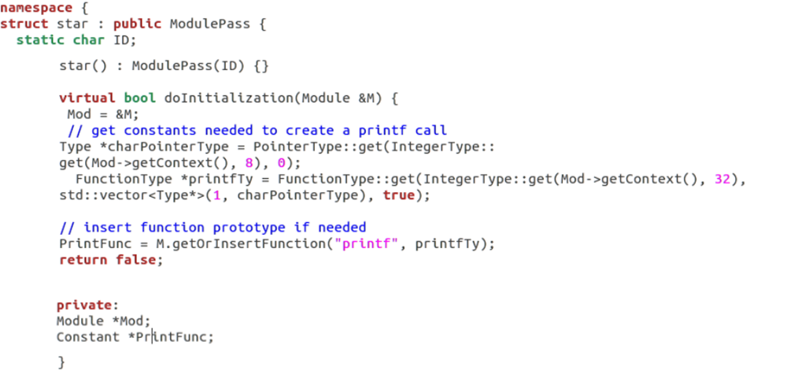
star pass-구현
getOrInsertFunction 에 필요한
인자값 생성
pass 기능 : printf 생성 후 삽입

Slide 8
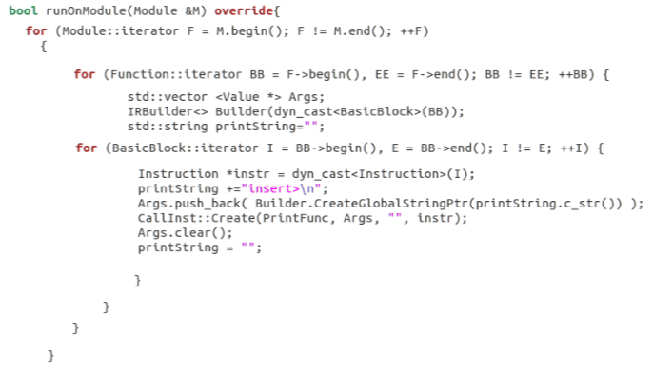
star pass-구현
함수 삽입 시 필요한 인자값 생성
dyn_cast로 CallInst 인자타입에 맞게 변환
instr위치에 PrintFunc 삽입, Args를 인자로 전달.

Slide 9
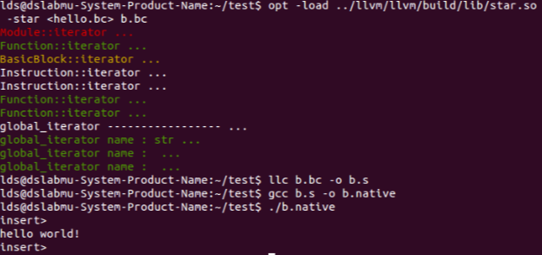
star pass-실행
pass 실행 및 적용
transform 된 bc 파일
target 파일
각 단위별 정보
응용프로그램 생성
instrumented 된 응용프로그램

Slide 10
평가
custom pass 생성 및 적용
insert code & instrumented program build
iterator 사용해 각 단위(module, func, bb, instr) 별 정보 출력
callInst::create – instr* before위치에 삽입

Slide 11
향후 진행
LLVM shared variable access trace and insert code
LLVM LOAD & STORE Instruction trace
isa<LoadInst>,isa<StoreInst>
LLVM global variable trace
Module::global iterator

